Slide 1

Education Social skills for preschool children
No.7 Expanding some social skills for preschool children: Communication skills and reality in Vietnam
Th.S Nguyễn Thiều Dạ Hương,
Khoa Các Khoa học giáo dục, Trường Đại học Giáo dục, Đại học quốc gia Hà Nội

Slide 2

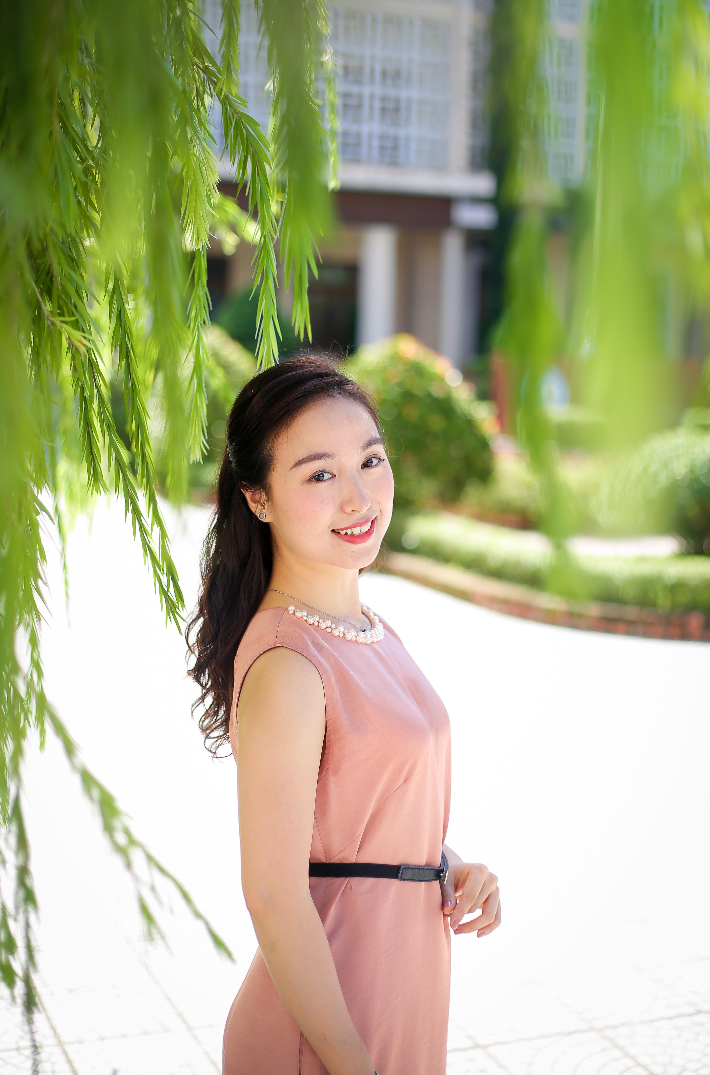
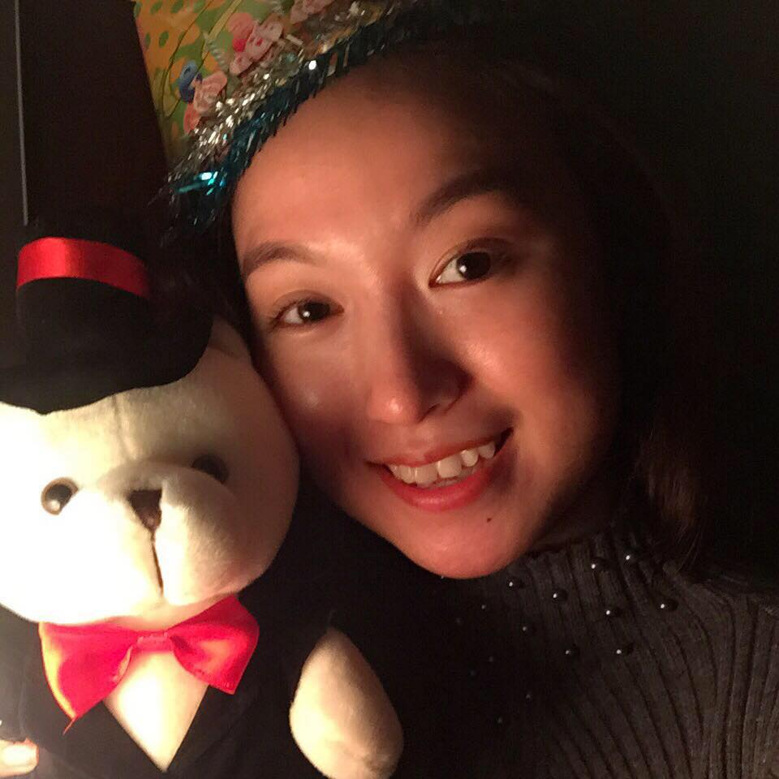
hello!
I am
Teacher
DaHu
I am here because I love to give presentations. You can find me at dahu21for.children@gmail.com
GV: Nguyễn Thiều Dạ Hương

Slide 3
BÀI HỌC SỐ 7
GIÁO DỤC KỸ NĂNG XÃ HỘI CHO TRẺ MẦM NON
Let’s start!
GV: Nguyễn Thiều Dạ Hương

Slide 4
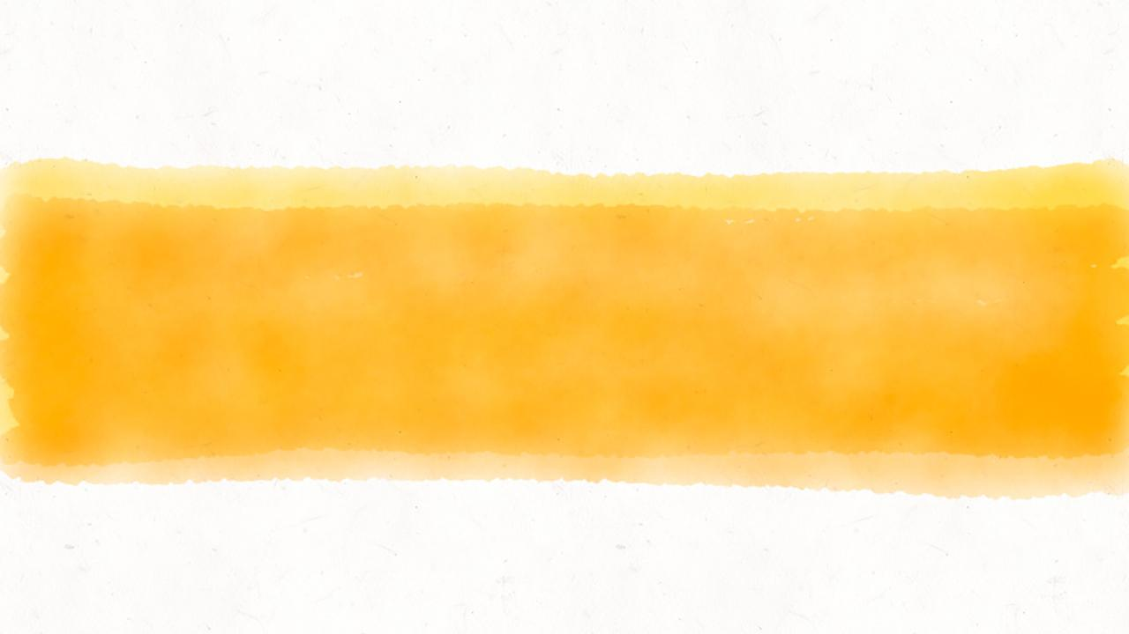
TIẾN TRÌNH HỌC TẬP
KỸ NĂNG GIAO TIẾP CỦA TRẺ MN
BIỆN PHÁP PHÁT TRIỂN KỸ NĂNG GIAO TIẾP CHO TRẺ
GV: Nguyễn Thiều Dạ Hương

Slide 5

Mục tiêu của bài học
2. Giúp học viên hiểu và phân tích được cách thức giáo dục kỹ năng giao tiếp cho trẻ mầm non thông qua các biện pháp
1. Giúp học viên hiểu và trình bày được khái niệm, đặc điểm kỹ năng giao tiếp của trẻ mầm non và thực trạng tại Việt Nam
GV: Nguyễn Thiều Dạ Hương

Slide 6
Tài liệu tham khảo
1. Lê Bích Ngọc (2013), Giáo dục kỹ năng sống cho trẻ mẫu giáo (bộ kỹ năng toàn tập dành cho sinh viên và giáo viên mầm non), Đại học Quốc gia Hà Nội
2. Nguyễn Thị Mỹ Lộc – Đinh Thị Kim Thoa – Phan Thị Thảo Hương (2009)- Giáo dục giá trị sống và kỹ năng sống cho trẻ mầm non - nhà xuất bản Đại học Quốc Gia Hà Nội.
3. www.mamnon.com
4. Nguyễn Thiều Dạ Hương (2019). Đặc điểm kỹ năng xã hội của trẻ mẫu giáo. Tạp chí Thiết bị giáo dục 3/2019
GV: Nguyễn Thiều Dạ Hương

Slide 7

Theo các tác giả Lê Bích Ngọc (2013), Giáo dục kỹ năng sống cho trẻ mẫu giáo (bộ kỹ năng toàn tập dành cho sinh viên và giáo viên mầm non) và Nguyễn Thị Mỹ Lộc – Đinh Thị Kim Thoa – Phan Thị Thảo Hương (2009)- Giáo dục giá trị sống và kỹ năng sống cho trẻ mầm non:
Kỹ năng giao tiếp là khả năng sử dụng phương tiện ngôn ngữ nói hoặc ngôn ngữ cơ thể để diễn đạt suy nghĩ, ý kiến, cảm nhận một cách rõ ràng và thuyết phục; đồng thời thúc đẩy được giao tiếp hai chiều.
GV: Nguyễn Thiều Dạ Hương
https://www.learnwithhomer.com/homer-blog/4190/social-skills-for-kids/

Slide 8
1. kỹ năng giao tiếp và ứng xử
  Mức độ biểu hiện hành vi gồm:
Mức độ 5 - Mức độ xuất sắc
Mức độ 4 - Mức độ tốt:
Mức độ 3 - Mức độ khá
Mức độ 2 - Mức độ cơ bản
Mức độ 1 - Mức độ kém
GV: Nguyễn Thiều Dạ Hương

Slide 9
KHÁI NIỆM GIAO TIẾP
Trao đổi thông tin, tiếp xúc tâm lý
Hiểu biết lẫn nhau
Tác động ảnh hưởng lẫn nhau

Slide 10
KHÁI NIỆM ỨNG XỬ
Ứng xử là thái độ, hành vi, lời nói thích hợp
Trong quan hệ giao tiếp giữa người với người

Slide 11
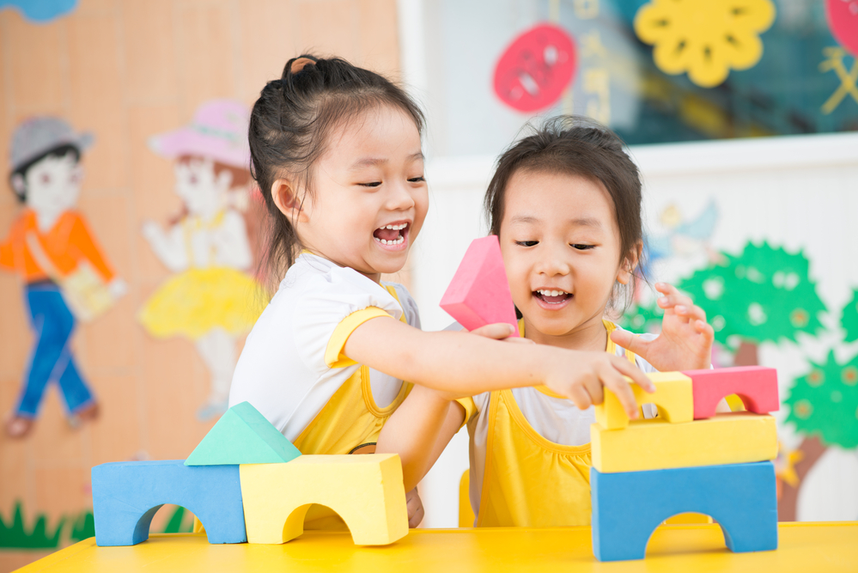
2. Kỹ năng gaio tiếp của trẻ mầm non
Kỹ năng giao tiếp của trẻ mầm non
Mời xem video: Kỹ năng giao tiếp của trẻ mầm non
https://www.youtube.com/watch?v=17-bNtbKyac
.
GV: Nguyễn Thiều Dạ Hương

Slide 12

Bối cảnh hình thành KNGT Ở TRẺ MN
Kỹ năng giao tiếp cho trẻ mầm non được nhìn nhận là một trong những kỹ năng quan trọng cần được rèn luyện từ sớm. Kỹ năng giao tiếp được rèn luyện tốt sẽ giúp ích cho trẻ trong sinh hoạt hàng ngày. Ở lứa tuổi mầm non, tại nhà và tại trường khi trẻ được hướng dẫn, rèn luyện kỹ năng này thường xuyên sẽ giúp trẻ tự tin trong giao tiếp với thầy cô, bạn bè và người thân. Khi giao tiếp tốt, trẻ chủ động hơn trong cách trao đổi thông tin, biết cách bày tỏ nguyện vọng cùng quan điểm cá nhân. Giao tiếp tốt còn mở ra nhiều cơ hội để trẻ kết nối với các mối quan hệ mới, giúp trẻ mở rộng mạng lưới quan hệ của mình. Kỹ năng giao tiếp còn là chìa khóa quan trọng để trẻ mở ra cơ hội học tập và rèn luyện các kỹ năng khác như kỹ năng giải quyết vấn đề, kỹ năng làm việc nhóm...
https://www.learnwithhomer.com/homer-blog/4190/social-skills-for-kids/
GV: Nguyễn Thiều Dạ Hương

Slide 13
Bối cảnh hình thành KNGT Ở TRẺ MN
Giao tiếp không chỉ là nói mà còn là dùng ngôn ngữ cơ thể để diễn đạt. Trẻ có thể dùng cảm xúc, ánh mắt, nụ cười, các hoạt động tay chân để truyền tải thông điệp muốn giao tiếp của mình.
Học được năng lực biểu cảm cảm xúc giúp trẻ rèn luyện hiệu quả kỹ năng giao tiếp hơn. Càng được thực hành nhiều, kỹ năng giao tiếp của trẻ càng được phát triển và hoàn thiện. Do đó, thầy cô và phụ huynh cần tạo nhiều cơ hội để trẻ được thực hành giao tiếp.
https://www.learnwithhomer.com/homer-blog/4190/social-skills-for-kids/
GV: Nguyễn Thiều Dạ Hương

Slide 14
Vai trò của giao tiếp đối với sự phát triển của trẻ
Giống như người lớn, trẻ em giao tiếp bằng ngôn ngữ cơ thể (cau mày, nụ cười), bằng hành động (ôm ấp vuốt ve hoặc đấm), bằng sự im lặng (gay gắt hoặc lạnh lùng), cũng như sử dụng ngôn từ (khó nghe hoặc không tốt). Tác dụng của việc giao tiếp tốt khiến người nghe hiểu được rõ ý của chúng ta muốn truyền đạt, không gây ra sự hiểu lầm. Giao tiếp tốt còn giúp cho chúng ta có thêm nhiều mối quan hệ cần thiết cho cuộc sống, công việc.
GV: Nguyễn Thiều Dạ Hương
https://www.learnwithhomer.com/homer-blog/4190/social-skills-for-kids/

Slide 15
Đặc điểm kỹ năng giao tiếp của trẻ mầm non và những biểu hiện cần đạt
Kỹ năng giao tiếp tốt đối với trẻ em bao gồm:
-Gửi một thông điệp rõ ràng
-Đưa ra sự quan tâm đầy đủ của chúng ta để người gửi tin nhắn
-Quan tâm đến tất cả các cách thức thông điệp đang được gửi
GV: Nguyễn Thiều Dạ Hương

Slide 16

ĐẶC ĐIỂM KỸ NĂNG GIAO TIẾP CỦA TRẺ VÀ YÊU CẦU CẦN ĐẠT
Cần chú ý rèn luyện cho con trẻ các kỹ năng sau đây:
a. Dạy cho trẻ thể hiện mình bằng cách lắng nghe chúng. Lắng nghe cẩn thận và chú ý đến tất cả các cách thức trẻ đang gửi tin nhắn cho chúng ta .
b. Dạy cho trẻ lắng nghe bằng cách loại bỏ những gì ngoài luồng khi chúng ta đang nói chuyện với trẻ. Tắt truyền hình, yêu cầu trẻ nhìn vào chúng ta , hoặc cho trẻ ngồi cùng một phòng với chúng ta trong khi chúng ta nói chuyện với trẻ.
https://nhanlucnganhluat.vn/tin-tuc/ky-nang-la-gi-co-that-su-quan-trong-khong.html
GV: Nguyễn Thiều Dạ Hương

Slide 17

https://timviec365.vn/blog/ky-nang-la-gi-new7043.html
c. Dạy cho trẻ kiểm tra những gì trẻ nghĩ rằng trẻ nghe thấy.Yêu cầu trẻ lặp lại những điều đó với chúng ta theo cách riêng của trẻ, những gì trẻ nghe từ chúng ta . Nếu trẻ nhận sai thông tin, hãy thử một lần nữa. Nếu trẻ truyền đạt đúng, hãy khen ngợi trẻ vì điều này – “Con lắng nghe thật tốt!”
d. Dạy trẻ phải chú ý đến cách mọi người thể hiện bản thân.Hãy hỏi con của chúng ta , “khuôn mặt của mẹ có nói lên điều gì với con không?” Hoặc “Làm thế nào để con nghĩ rằng em gái của con đang cảm nhận đúng?”
GV: Nguyễn Thiều Dạ Hương

Slide 18

Mời xem video: Dạy bé lễ phép, chào hỏi
https://www.youtube.com/watch?v=mXThIpsP6QA
https://timviec365.vn/blog/ky-nang-la-gi-new7043.html
GV: Nguyễn Thiều Dạ Hương

Slide 19
THỰC TRẠNG VÀ MỘT SỐ BIỆN PHÁP
Theo Nguyễn Thiều Dạ Hương (2019). Kết quả khảo sát khả năng giao tiếp của trẻ ngay từ đầu năm học với trẻ 3-6 tuổi tại 86 trường MN phân bổ tại 3 miền bắc, Trung, Nam tại Việt Nam được thực hiện năm 2019 như sau:
STT | NỘI DUNG | Tỉ lệ %
1 | Trẻ mạnh dạn chủ động chào hỏi cô và chúng ta khi đến lớp | 58%
2 | Trẻ biết thể hiện nhu cầu, cảm xúc của của bản thân tại lớp | 51%
3 | Trẻ biết thể hiện những cử chỉ khi giao tiếp. | 63%
4 | Trẻ biết lắng nghe người khác nói và trả lời lại người khác đúng ý. | 59%
GV: Nguyễn Thiều Dạ Hương

Slide 20
Mời xem video: Mạnh dạn, tự tin khi giao tiếp
https://www.youtube.com/watch?v=fqf1Eewq3SU&t=3s
https://www.learnwithhomer.com/homer-blog/4190/social-skills-for-kids/
GV: Nguyễn Thiều Dạ Hương

Slide 21
Một số biện pháp phát triển kn giao tiếp cho trẻ
Nội dung biện pháp:
1. Biện pháp 1: Tạo môi trường lớp học thân thiện
Chú trọng tạo môi trường giao tiếp cởi mở nhẹ nhàng, kích thích trẻ dần dần mạnh dạn và chủ động giao tiếp với cô. Thay vì tâm thế nhõng nhẽo, mếu máo khi rời bố mẹ, những đứa trẻ chỉ hơn 3 tuổi nhanh chóng và đầy hứng khởi khi chào cô theo nhiều cách khác biệt, rồi vui vẻ chạy vào lớp.
https://timviec365.vn/blog/ky-nang-la-gi-new7043.html
GV: Nguyễn Thiều Dạ Hương

Slide 22
3. Thực trạng gd knxh cho trẻ 5-6 tuổi qua trải nghiệm chuẩn bị vào lớp
1. Biện pháp 1: Tạo môi trường lớp học thân thiện
- Đồng thời, GVMN cũng bố trí môi trường trong lớp kích thích trẻ. Sắp xếp đồ chơi mầm non gọn gàng, trẻ dễ lấy chơi.
- GVMN cũng sẽ đến từng nhóm chơi trò chuyện, gợi hỏi trẻ những trò chơi mà chúng đang có ý tưởng chơi, trẻ sẽ gần gũi, không sợ sệt nữa.
GV: Nguyễn Thiều Dạ Hương

Slide 23
3. Thực trạng gd knxh cho trẻ 5-6 tuổi qua trải nghiệm chuẩn bị vào lớp
2. Biện pháp 2: Trò chuyện nhiều cùng trẻ
Thông qua các giờ đón, trả trẻ, những lúc rảnh rỗi, GVMN sẽ tìm cách trò chuyện, hỏi han các con, GVMN sẽ tự kể về những kỷ niệm vui buồn của bản thân mình để trẻ gần gũi với GVMN . Từ đó GVMN dần dần gợi hỏi trẻ, kích thích trẻ kể về bản thân mình trước lớp, trước các chúng ta và các cô. Trẻ sẽ dần dần tự tin hơn trong giao tiếp.
GV: Nguyễn Thiều Dạ Hương

Slide 24
3. Thực trạng gd knxh cho trẻ 5-6 tuổi qua trải nghiệm chuẩn bị vào lớp
2. Biện pháp 2: Trò chuyện nhiều cùng trẻ
- Để thu hút sự chú ý của các cháu, trước tiên GVMN tìm hiểu mong muốn, sở thích của các bé và cùng bé đề ra những quy định chung của lớp như “Mạnh dạn tham gia chơi với chúng ta , đoàn kết với các chúng ta , nhường đồ chơi cho chúng ta ” vào thứ hai hàng tuần.
GV: Nguyễn Thiều Dạ Hương

Slide 25
3. Thực trạng gd knxh cho trẻ 5-6 tuổi qua trải nghiệm chuẩn bị vào lớp
3. Biện pháp 3: Luôn luôn vui vẻ khi ở bên trẻ
Không phải lúc nào cô cũng có thể tươi cười, nhưng sự không vui và buồn chán có thể lây sang trẻ. Thực tế, có một lần đầu năm học, GVMN bị ốm nên người rất mệt mỏi, buồn thì GVMN nhận thấy hôm đó trẻ cũng buồn và không dám trò chuyện cùng GVMN . Bởi trẻ luôn coi cô là tấm gương phản chiếu chính những cảm xúc của chúng. Nếu cô giáo đang lo lắng, buồn sầu chắc chắn sẽ không thể thể hiện được những điều tốt đẹp.
.
GV: Nguyễn Thiều Dạ Hương

Slide 26
3. Thực trạng gd knxh cho trẻ 5-6 tuổi qua trải nghiệm chuẩn bị vào lớp
3. Biện pháp 3: Luôn luôn vui vẻ khi ở bên trẻ
- Nụ cười có thể đưa GVMN và trẻ đến gần nhau hơn.
- Đồng thời luôn tận dụng những kỷ niệm của trẻ để tạo ra cho trẻ ngày càng gần nhau hơn, quan tâm, hỏi han, chia sẻ vui buồn với chúng ta nhiều hơn. Chẳng hạn thông qua tổ chức ngày sinh nhật cho trẻ tại lớp,
GV: Nguyễn Thiều Dạ Hương

Slide 27
3. Thực trạng gd knxh cho trẻ 5-6 tuổi qua trải nghiệm chuẩn bị vào lớp
4. Biện pháp 4: Tạo ra các tình huống có vấn đề
Nhằm giúp trẻ tham gia các tình huống có vấn đề trong cuộc sống hằng ngày để trẻ phải động não, nói, giao tiếp và tương tác với cô giáo và các chúng ta . Thúc đẩy quá trình phát triển kĩ năng giao tiếp cho trẻ. Khi bắt buộc phải tham gia giải quyết các tình huống có vấn đề giúp trẻ sử dụng ngôn ngữ để giao tiếp với cô giáo và các chúng ta trong lớp.
GV: Nguyễn Thiều Dạ Hương

Slide 28
3. Thực trạng gd knxh cho trẻ 5-6 tuổi qua trải nghiệm chuẩn bị vào lớp
4. Biện pháp 4: Tạo ra các tình huống có vấn đề
Nhằm giúp trẻ tham gia các tình huống có vấn đề trong cuộc sống hằng ngày để trẻ phải động não, nói, giao tiếp và tương tác với cô giáo và các chúng ta . Thúc đẩy quá trình phát triển kĩ năng giao tiếp cho trẻ. Khi bắt buộc phải tham gia giải quyết các tình huống có vấn đề giúp trẻ sử dụng ngôn ngữ để giao tiếp với cô giáo và các chúng ta trong lớp.
GV: Nguyễn Thiều Dạ Hương

Slide 29
3. Thực trạng gd knxh cho trẻ 5-6 tuổi qua trải nghiệm chuẩn bị vào lớp
Như vậy, trẻ thấy mình có vai trò quan trọng, trẻ sẽ thấy mình có trách nhiệm hơn, khi nhiệm vụ được hoàn thành trẻ sẽ thấy tự tin và thấy được vai trò của mình, lúc đó trẻ sẽ chia sẻ với những người xung quanh, trẻ có được sự trải nghiệm bằng chính sự nỗ lực của mình
Khi trẻ hoàn thành tốt với thái độ hợp tác cô tăng dần số lần giao nhiệm vụ trong ngày lên cho trẻ thấy mình rất quan trọng với cô giáo và mình làm giúp cô rất nhiều việc. Từ đó trẻ thấy tự tin và mạnh dạn giao tiếp với cô hơn
GV: Nguyễn Thiều Dạ Hương

Slide 30
3. Thực trạng gd knxh cho trẻ 5-6 tuổi qua trải nghiệm chuẩn bị vào lớp
5. Biện pháp 5: Sử dụng một số trò chơi để rèn trẻ mạnh dạn tự tin khi giao tiếp thể hiện bản thân với cô và các chúng ta .
Một số trò chơi mà chúng ta có thể rèn luyện kỹ năng giao tiếp cho trẻ:
Trò chơi đóng kịch
Trò chơi nhận biết biểu cảm qua gương mặt
Trò chơi tập thể
GV: Nguyễn Thiều Dạ Hương

Slide 31
Trò chơi “Bạn hãy làm giống tôi ”
Tạo cho trẻ cơ hội nhớ tên của nhau một cách tự nhiên, phát triển mạnh dạn tự tin của trẻ đến các hoạt động tập thể. Trò chơi này tổ chức cho trẻ vào đầu năm học để trẻ mạnh dạn và hiểu chúng ta nhiều hơn.
Cô và trẻ ngồi thành vòng tròn. GVMN tự giới thiệu tên của mình (sau đó ném bóng cho một trẻ bất kỳ. Trẻ nhận được bóng từ cô giáo sẽ nói tên mình. Cứ như vậy cho đến khi tất cả các trẻ nhớ tên nhau. Lúc đầu trẻ sẽ còn nhút nhát, chưa dám giới thiệu, GVMN đã đến giúp trẻ cách giới thiệu, và mời trẻ giới thiệu lại trước các chúng ta . Đối với những trẻ mạnh dạn, GVMN mời trẻ đứng lên giới thiệu tên của mình. Đối với những trẻ mạnh dạn, cô có thể cho trẻ thực hiện một hành động nào đó cho cả lớp làm theo
GV: Nguyễn Thiều Dạ Hương

Slide 32
https://www.learnwithhomer.com/homer-blog/4190/social-skills-for-kids/
Trò chơi “Đoán đồ vật”
GVMN đã sử dụng trò chơi này vì đây là một trò chơi vui nhộn cho trẻ luyện tập sức mạnh của diễn tả. GVMN đã cắt một cái lỗ trong một cái hộp vừa tay để trẻ thọc vào. Sau đó đặt một đồ vật trong chiếc hộp và yêu cầu trẻ diễn tả cảm giác về đồ vật ấy. Cả lớp sẽ thay phiên nhau đoán đó là đồ vật gì.
Chẳng hạn: Với chủ đề bản thân, GVMN sẽ để các dụng cụ của cá nhân trẻ cần như bàn chải, khăn, ca, kem đánh răng, lược, nón, bàn chải đánh răng, …. GVMN sẽ cho tất cả đồ vật vào chiếc hộp. Sau đó mời lần lượt từng trẻ lên sờ và đoán một đồ vật trong hộp như thế nào khi trẻ sờ vào nó, nó là đồ vật gì, dùng để làm gì. Sẽ có nhiều trẻ nhút nhát chưa mạnh dạn chia sẻ cùng cô và các chúng ta , lúc này GVMN sẽ gợi ý để trẻ tự tin nói và kể về đồ vật trẻ sờ được.

Slide 33
Tổ chức một số trò chơi tập thể phù hợp cho trẻ
Trò chơi Lộn cầu vồng
Trò chơi truyền tin
Trò chơi trán – cằm – tai, mắt – mũi – miệng
Trò chơi kéo co
Trò chơi mèo đuổi chuột,…..
Mời xem video: Kỹ năng ứng xử với mọi người xung quanh
https://www.youtube.com/watch?v=p_JsZpYSexk
https://www.learnwithhomer.com/homer-blog/4190/social-skills-for-kids/
GV: Nguyễn Thiều Dạ Hương

Slide 34
3. một số đề xuất với phụ huynh
Cúi mình xuống khi giao tiếp với trẻ
Cảm nhận và thể hiện cảm xúc bằng trái tim
Sống chậm lại
Cho con sự lựa chọn hạn chế khi đặt câu hỏi
Quan tâm con cái đầy đủ
Chú ý những cử chỉ và các điều con nói
Tránh nói quá nhiều
Hãy là một tấm gương tốt

